Slide 1
PROJET 10
Apprentissage contrastif auto-supervisé
De combien d'annotations SimCLR nous dispense-t-il sur CIFAR-10 ?
+32,6 pts
+22,5 pts
0 label
avec 1 % des labels,
à budget de calcul égal
apportés par les seules
augmentations de couleur
utilisé pendant
le pré-entraînement
KAMBIA Rafiatou · ALLAGLO Kossiko · AMEGNRAN Athanase
Master — Cours 14, Projets de recherche appliquée · Encadrant : TCHAYE-KONDI Jude, Ph.D. · Août 2026
Notes:
Bonjour. Nous présentons le projet 10 : apprentissage contrastif auto-supervisé pour le pré-entraînement visuel. Trois chiffres résument le travail : 32,6 points d'accuracy gagnés avec 1 % des labels ; 22,5 de ces points viennent des seules augmentations de couleur ; et zéro label utilisé pendant le pré-entraînement. Répartition : AA ouvre sur le contexte, KR et AK sur la méthode, AK sur les résultats et l'ablation, AA sur la démo, KR sur les limites. [00:00 — 20 min au total]

Slide 2
Le vrai coût d'un modèle de vision, c'est l'annotation
Les images sont abondantes. Les étiquettes, non.
1
Annoter demande du temps humain
et parfois une expertise rare : imagerie médicale, télédétection, contrôle qualité.
Notre terrain de mesure
CIFAR-10
60 000 images 32×32, 10 classes parfaitement équilibrées.
2
Les images non étiquetées sont gratuites
flux satellite continus, archives, caméras — des volumes sans commune mesure.
50 000 images vues au pré-entraînement, sans un seul label
450 images étiquetées dans le régime le plus contraint
10 000 images de test, ouvertes une seule fois
3
La question devient économique
peut-on apprendre une représentation utile SANS labels, et n'en dépenser qu'un minimum ensuite ?
Athanase
Contexte — 3 min
Notes:
Le point de départ n'est pas l'architecture, c'est le coût. Toutes les méthodes supervisées supposent un jeu annoté ; en pratique c'est le poste le plus cher, et parfois impossible à l'échelle voulue. Les images brutes, elles, ne coûtent presque rien. Notre terrain de mesure est CIFAR-10 : le pré-entraînement voit 50 000 images sans label, et l'évaluation ne dispose parfois que de 450 étiquettes — 45 par classe. [00:30]

Slide 3
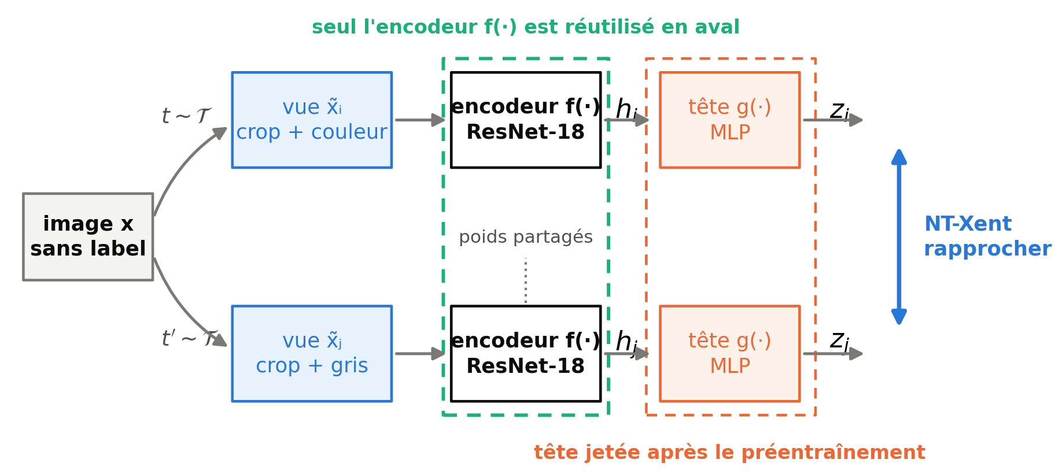
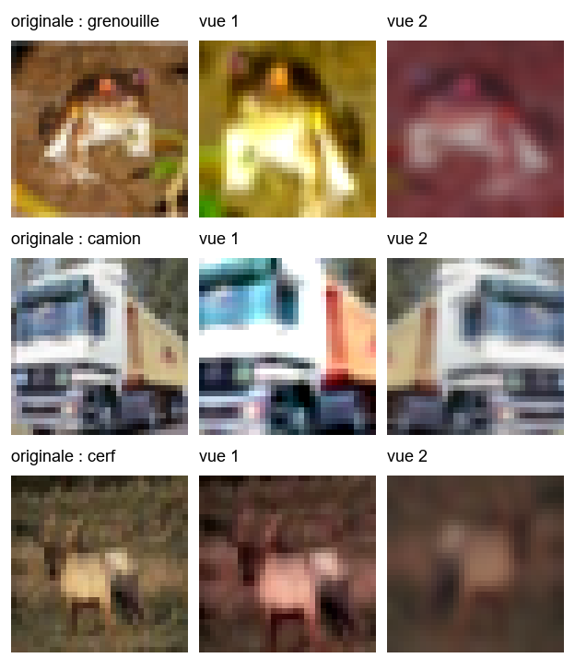
L'idée : fabriquer sa propre supervision
Deux vues augmentées de la même image forment une paire positive ; tout le reste du lot fournit les négatifs.
Le point que nous retenons
La perte s'applique sur z, mais c'est h qui est réutilisé en aval : la tête de projection est jetée après le pré-entraînement. Oublier de la jeter est l'erreur classique sur ce sujet.
Une image, deux vues. Le réseau ne sait pas ce qu'est une grenouille — il sait que ces deux vues viennent de la même image.
Athanase
Contexte — 3 min
Notes:
Le self-supervised learning construit son signal d'apprentissage à partir des données elles-mêmes. À gauche : une image et ses deux vues augmentées. Elles forment une paire positive. Aucune étiquette n'intervient. À droite le cadre SimCLR : encodeur partagé f, tête de projection g, et la perte contrastive appliquée sur z. Le détail qui compte : la tête g est jetée après le pré-entraînement. Seul l'encodeur f est réutilisé. C'est un piège classique et nous ne sommes pas tombés dedans. [01:15]

Slide 4
Notre question de recherche
À budget de calcul strictement égal, de combien d'images annotées un pré-entraînement contrastif dispense-t-il un classifieur CIFAR-10 ?
Quatre bras comparés, tous appariés : même découpage, mêmes graines, mêmes sous-ensembles étiquetés.
Fine-tuning SimCLR
Linear probe SimCLR
Supervisé from scratch
Encodeur aléatoire gelé
encodeur pré-entraîné, tout s'adapte
encodeur gelé, ~5 130 poids entraînés
la baseline concurrente
le témoin — personne ne l'a demandé
Pourquoi le témoin ? Sans lui, un jury peut attribuer notre écart au protocole d'évaluation. Avec lui, la seule variable qui reste est le contenu des poids.
Athanase
Contexte — 3 min
Notes:
Notre question est quantitative, pas conceptuelle. Le mot important est « à budget de calcul strictement égal » : nous y revenons dans deux slides, c'est ce qui rend la comparaison honnête. Quatre bras. Les deux premiers exploitent le pré-entraînement de deux façons ; le troisième est la baseline ; le quatrième est un témoin que le sujet ne demandait pas. Ce témoin, c'est notre réponse anticipée à la question « qu'est-ce qui explique votre écart ». [02:10] — AA passe la main à KR

Slide 5
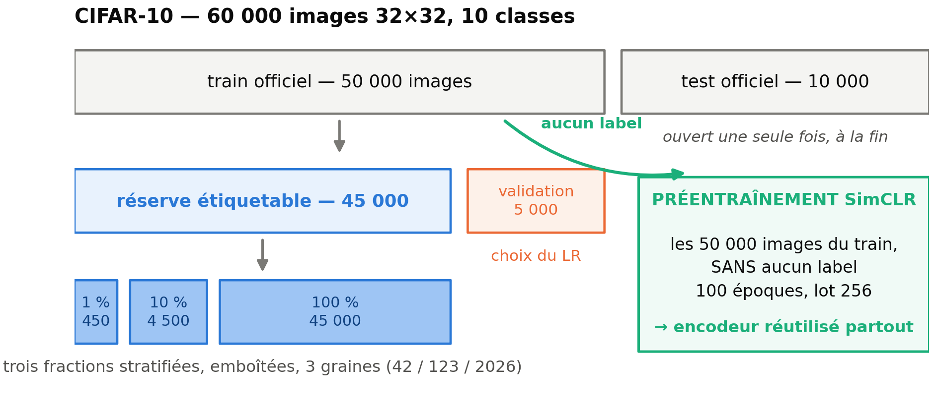
Protocole expérimental et prévention des fuites
Le test officiel n'a été ouvert qu'une fois, à la toute fin, pour les chiffres publiés.
Découpage stratifié
45 000 étiquetables / 5 000 validation, chaque classe à parts égales.
Graine de découpage dédiée
7, distincte des graines d'expérience (42, 123, 2026), jamais refaite.
Fractions emboîtées
les 450 sont incluses dans les 4 500, incluses dans les 45 000.
Si chaque graine voyait une validation différente, l'écart-type que nous publions mélangerait deux sources de variation et ne voudrait plus rien dire.
Vérifié automatiquement par scripts/inspecter_split_validation.py : le protocole refuse de valider si l'une des trois règles est violée.
Rafiatou
Méthode — 5 min
Notes:
Le pré-entraînement consomme les 50 000 images du train officiel, sans leurs labels. Le train est découpé en 45 000 étiquetables et 5 000 de validation. La validation sert uniquement à choisir le taux d'apprentissage. Trois règles : découpage stratifié, graine de découpage dédiée et fixe, fractions emboîtées. La deuxième est celle qu'on oublie le plus souvent — si la validation bougeait avec la graine d'expérience, nos écarts-types ne voudraient rien dire. Un script vérifie les trois automatiquement. [03:00]

Slide 6
Encodeur, tête de projection et perte NT-Xent
Implémentés à partir des équations du papier, pas repris d'une bibliothèque de haut niveau.
1
Encodeur f
2
Tête g
3
Pré-entraînement
ResNet-18 adapté au 32×32
MLP, jetée après le SSL
50 000 images, 0 label
1re convolution 7×7 pas 2 → 3×3 pas 1
max pooling → identité
couche fc → identité, h ∈ ℝ⁵¹²
≈ 11,2 M paramètres
512 → 512 → 128, ReLU
la perte s'applique sur z ∈ ℝ¹²⁸
aucune évaluation aval ne l'utilise
100 époques, lot 256
AdamW 3·10⁻⁴, wd 10⁻⁴
échauffement 10 ép. puis cosinus
précision mixte, graine 42
NT-Xent — la perte contrastive
Notre implémentation
L'équation EST une entropie croisée : on retire la diagonale de la matrice de similarités, chaque ligne devient 2N−1 scores dont la cible est la position du positif, et F.cross_entropy fait le reste.
ℒᵢ = − log [ exp(sim(zᵢ, zⱼ)/τ) / Σ ₖ≠ᵢ exp(sim(zᵢ, zₖ)/τ) ]
τ = 0,5. Le dénominateur parcourt les 2N−1 autres vues du lot : à lot 256, 510 négatifs par ancre. Aucun échantillonnage explicite de négatifs.
Kossiko
Méthode — 5 min
Notes:
Trois briques. L'encodeur : un ResNet-18 avec deux modifications imposées par le 32×32 — sur une image de 32 pixels de côté, une convolution 7×7 de pas 2 efface les détails avant tout traitement utile. La tête de projection : un MLP jeté après le pré-entraînement. La perte NT-Xent : le numérateur rapproche la paire positive, le dénominateur éloigne les 510 négatifs du lot. Un mot sur l'implémentation : cette équation est exactement une entropie croisée. On retire la diagonale, la cible est la position du positif, et cross_entropy calcule la perte. C'est cinq lignes vérifiables plutôt qu'une boucle. [04:00]

Slide 7
La comparaison est appariée, et c'est vérifiable
Le piège classique : opposer deux méthodes qui n'ont pas reçu le même budget d'entraînement.
 | Fine-tuning SimCLR | Supervisé from scratch
Époques | 100 | 100
Taille de lot | 256 | 256
Optimiseur | SGD, momentum 0,9, Nesterov | SGD, momentum 0,9, Nesterov
Taux d'apprentissage | 0,03 (cosinus → 10⁻⁴) | 0,03 (cosinus → 10⁻⁴)
Weight decay | 5·10⁻⁴ | 5·10⁻⁴
Augmentations | RandomCrop(32, pad=4) + Flip | RandomCrop(32, pad=4) + Flip
Découpage / graines | seed_split 7 ; 42, 123, 2026 | seed_split 7 ; 42, 123, 2026
Initialisation de l'encodeur | poids pré-entraînés (SSL) | poids aléatoires
Une seule ligne diffère. Ces valeurs sont lues dans les fichiers resultats.json produits par les runs eux-mêmes — nous pouvons les afficher pendant les questions.
Rafiatou
Méthode — 5 min
Notes:
C'est la slide qui rend tout le reste recevable. Les deux bras comparés partagent la totalité de leurs hyperparamètres : même nombre d'époques, même lot, même optimiseur, même taux d'apprentissage, mêmes augmentations d'entraînement supervisé, même découpage, mêmes graines. La seule ligne qui diffère est la dernière : l'initialisation des poids de l'encodeur. Ces valeurs ne sont pas déclaratives : elles sont lues dans les JSON de configuration que les runs ont écrits eux-mêmes. Nous pouvons les ouvrir pendant les questions. [05:00]

Slide 8
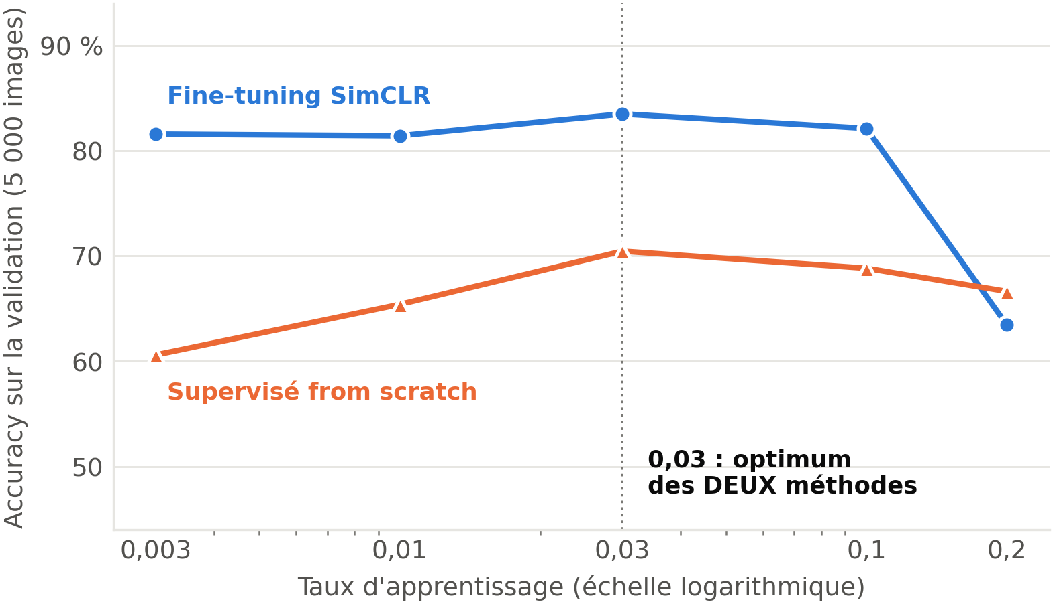
Un seul hyperparamètre réglé, et réglé symétriquement
La même grille balayée pour les deux méthodes, sur la validation, au régime 10 % des labels.
Même grille pour les deux
{0,2 ; 0,1 ; 0,03 ; 0,01 ; 0,003} — aucune méthode ne bénéficie d'un avantage de réglage.
Même optimum : 0,03
les deux courbes culminent au même point. Nous retenons cette valeur pour les deux bras.
La grille encadre l'optimum
0,2 fait s'effondrer les deux méthodes : nous ne nous sommes pas arrêtés à la frontière.
Limite assumée : réglé à 10 % des labels, puis transféré aux trois régimes. Nous y revenons.
Rafiatou
Méthode — 5 min
Notes:
Le taux d'apprentissage est le seul hyperparamètre que nous avons réglé, et la façon de le régler compte autant que la valeur. Même grille de cinq valeurs pour les deux méthodes, sur la validation, jamais sur le test. Les deux culminent en 0,03. Et la valeur 0,2 fait s'effondrer les deux : la grille encadre l'optimum, elle ne s'arrête pas à sa frontière. Une limite que nous assumons : ce réglage a été fait au régime 10 % puis transféré. Je reviens dessus à la fin. [05:50] — KR passe la main à AK

Slide 9
3
Résultats
La courbe accuracy / % de labels, les quatre bras, et ce que le témoin établit.
Kossiko
Résultats et ablation — 8 min
Notes:
Transition. Je prends les huit minutes de résultats et d'ablation. [06:00]

Slide 10
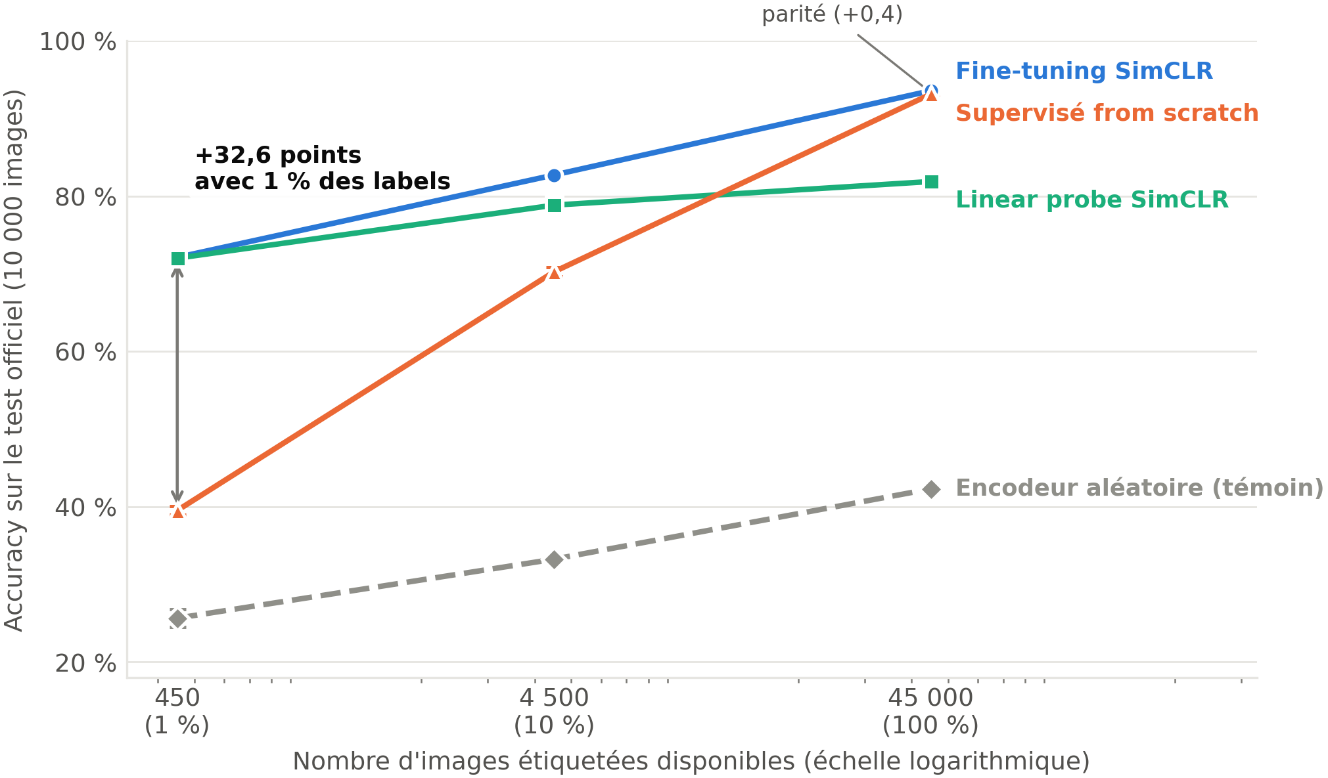
Le résultat central : accuracy en fonction du nombre de labels
+32,58
points gagnés avec 450 labels
(39,52 % → 72,10 %)
×10
de labels en moins pour la même
performance qu'en supervisé
Et à 100 % des labels ?
Les deux méthodes sont à parité (93,56 contre 93,13). Nous parlons de parité et nous ne revendiquons pas ce +0,43 — le taux d'apprentissage a été réglé à 10 % puis transféré.
Kossiko
Résultats et ablation — 8 min
Notes:
Voici la courbe centrale demandée par le sujet. À 450 labels, la baseline supervisée est à 39,5 % ; le même réseau, initialisé par le pré-entraînement, est à 72,1 %. Trente-deux points et demi. Dit autrement, et c'est la formulation utile : le modèle pré-entraîné atteint 72,1 % avec 450 labels, là où la baseline a besoin de 4 500 labels — dix fois plus — pour n'atteindre que 70,3 %. À 100 % des labels, l'écart s'annule. Nous disons parité et nous ne revendiquons pas le +0,43 : notre taux d'apprentissage a été réglé au régime 10 %, ce qui désavantage légèrement la baseline à ce point précis. Je préfère le dire avant qu'on me le demande. [06:40]

Slide 11
Le tableau complet, témoin compris
Accuracy top-1 sur les 10 000 images de test, moyenne ± écart-type sur 3 graines.
Méthode | Poids entraînés | 450 (1 %) | 4 500 (10 %) | 45 000 (100 %)
Encodeur aléatoire gelé | ≈ 5 130 | 25,66 ± 1,18 | 33,25 ± 0,46 | 42,30 ± 0,02
Linear probe SimCLR | ≈ 5 130 | 72,00 ± 0,40 | 78,83 ± 0,22 | 81,87 ± 0,04
Fine-tuning SimCLR | ≈ 11,2 M | 72,10 ± 0,86 | 82,71 ± 0,35 | 93,56 ± 0,09
Supervisé from scratch | ≈ 11,2 M | 39,52 ± 0,58 | 70,25 ± 0,56 | 93,13 ± 0,08
Écart fine-tuning − supervisé |  | +32,58 | +12,46 | +0,43
Le témoin ferme le débat
À 450 labels, dégeler ne sert à rien
Même architecture, même protocole, même nombre de poids entraînés. Seule l'initialisation change : 25,66 contre 72,00. Les 46 points viennent du pré-entraînement.
72,10 contre 72,00, soit 0,10 point — moins que l'écart-type. Entraîner 11,2 M de poids n'apporte rien de mesurable face à 5 130.
Kossiko
Résultats et ablation — 8 min
Notes:
Le tableau complet, y compris les lignes qui ne nous arrangent pas — le linear probe est battu de 11 points par la baseline à 100 % des labels. Deux lectures. D'abord le témoin : un encodeur aléatoire gelé, évalué exactement comme le nôtre, atteint 25,66 %. Le nôtre atteint 72,00 %. Architecture identique, protocole identique, 5 130 poids entraînés dans les deux cas. Les 46 points d'écart ne peuvent venir que du contenu des poids. Ensuite, un résultat pratique : à 450 labels, le fine-tuning complet et le probe gelé sont à 0,10 point l'un de l'autre, soit moins que l'écart-type. Avec peu de labels, geler l'encodeur est aussi bon et deux mille fois moins coûteux en paramètres. [08:00]

Slide 12
4
Étude d'ablation
Quelle combinaison d'augmentations est la plus critique pour la qualité des représentations ?
Design additif : on part du recadrage seul et on ajoute UNE brique à la fois. Tout le reste est identique — architecture, 100 époques, lot 256, AdamW, température 0,5, graine 42.
Kossiko
Résultats et ablation — 8 min
Notes:
Deuxième partie de mon bloc : l'ablation des augmentations, exigée par le sujet. Le design est additif : une seule chose change entre deux lignes. [08:10]

Slide 13
Le tableau d'ablation complet
Les deux colonnes de gauche sont des diagnostics. Le classement se lit à droite — et il est identique aux deux régimes.
Configuration | Perte NT-Xent | Positif 1er | Accuracy à 10 % des labels | Accuracy à 100 % des labels
crop seul | 4,3739 | 98,01 % | 53,29 ± 0,54 | 59,99 ± 0,06
+ flip | 4,3802 | 97,95 % | 52,68 ± 0,40 | 59,33 ± 0,11
+ color jitter | 4,4674 | 91,68 % | 68,16 ± 0,39 | 72,79 ± 0,04
+ niveaux de gris | 4,5502 | 80,47 % | 78,83 ± 0,22 | 81,87 ± 0,04
+ flou gaussien | 4,5601 | 78,86 % | 78,84 ± 0,13 | 81,56 ± 0,03
Réponse à la question du sujet
Deux régimes, même classement
Ce sont les augmentations de COULEUR qui portent la qualité : +22,54 points à 100 % des labels, +26,16 à 10 %. Le flip et le flou n'ont aucun effet mesurable, aux deux régimes.
L'ordre des cinq configurations est identique à 10 % et à 100 %. La conclusion ne dépend donc pas du régime choisi pour l'évaluer — et les écarts sont plus grands à 10 %, là où la représentation compte le plus.
Kossiko
Résultats et ablation — 8 min
Notes:
Le tableau complet, cinq configurations, y compris « crop + flip » qui fait moins bien que « crop » seul. La réponse à la question du sujet : ce sont les augmentations de couleur qui portent tout. Le color jitter apporte 13,5 points, les niveaux de gris 9,1 — 22,5 à eux deux, soit la quasi-totalité de l'écart entre la pire et la meilleure configuration. Le flou ne nous aide pas, alors qu'il aide sur ImageNet. Ce n'est pas une contradiction : sur une image de 32 pixels de côté, un noyau 3×3 couvre presque 10 % de la largeur. [09:30]

Slide 14
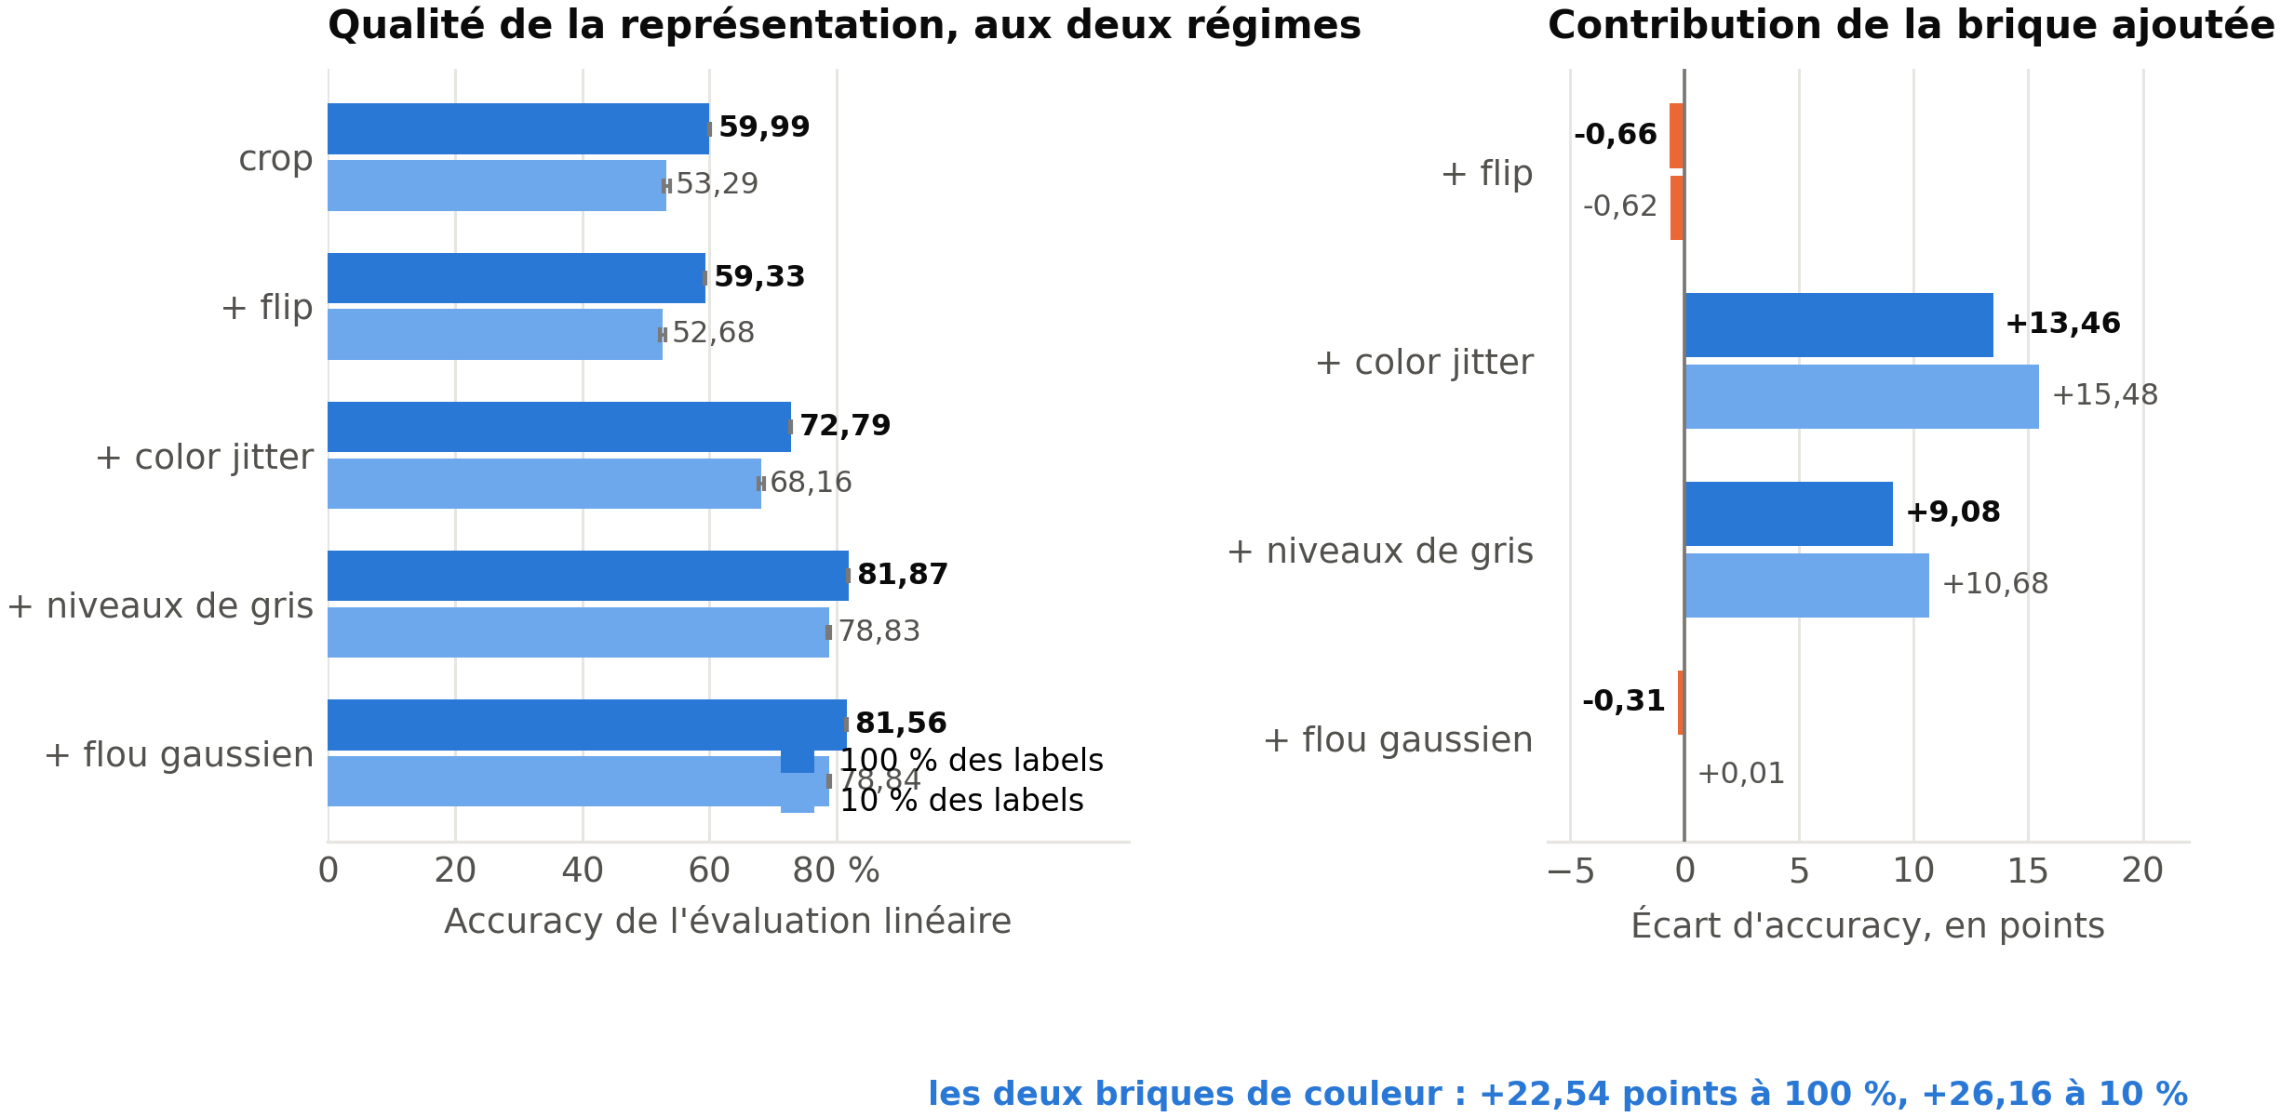
La contribution de chaque brique, isolée
À gauche le niveau atteint, à droite l'apport propre de la brique ajoutée.
−0,66 flip
+13,46 color jitter
+9,08 niveaux de gris
−0,31 flou gaussien
à 10 % : −0,62 — rien
à 10 % : +15,48 — le plus fort
à 10 % : +10,68
à 10 % : +0,01 — rien
Kossiko
Résultats et ablation — 8 min
Notes:
La même chose vue en graphique. À droite, l'apport propre de chaque brique. Attention à la formulation : −0,66 et −0,31 sont du même ordre que le bruit d'évaluation. Nous les rapportons comme « aucun effet mesurable », jamais comme un effet négatif. Nous n'avons pas les moyens statistiques d'affirmer que le flip nuit. En revanche +13,46 et +9,08 sont trop grands pour être du bruit. [10:30]

Slide 15
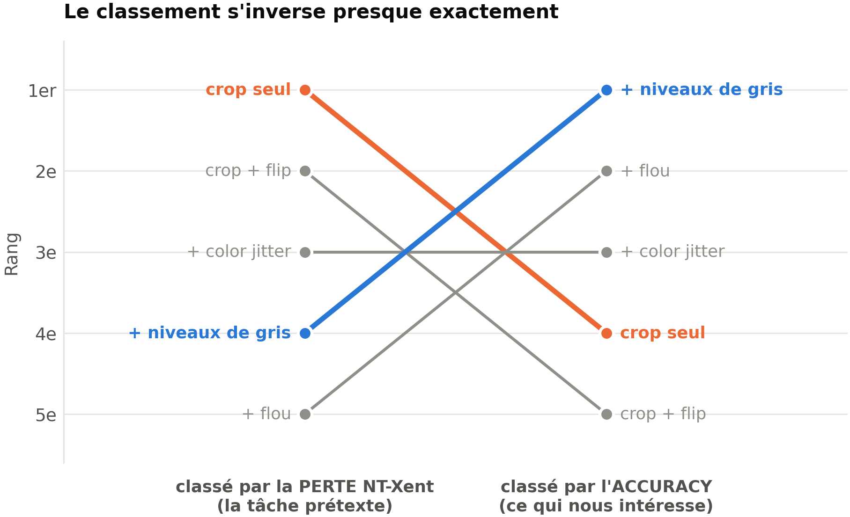
Bien résoudre la tâche prétexte n'est pas bien apprendre
Le classement par la perte NT-Xent est l'inverse du classement par l'accuracy.
crop seul
Meilleure perte de l'étude (4,3739), 98,0 % des positifs au premier rang — et la PIRE représentation (59,99 %).
Il résout presque parfaitement une tâche qui ne demande rien.
+ niveaux de gris
Perte plus élevée (4,5502), seulement 80,5 % au premier rang — et la MEILLEURE représentation (81,87 %).
La tâche est plus dure, donc elle force à regarder la forme.
Kossiko
Résultats et ablation — 8 min
Notes:
C'est le résultat que je retiens de ce projet. La configuration qui minimise le mieux la perte NT-Xent produit la pire représentation. Celle qui a la perte la plus élevée produit la meilleure. Le classement s'inverse presque exactement. Conséquence méthodologique directe : on ne peut pas sélectionner une configuration de pré-entraînement en regardant sa courbe de perte. Notre script d'ablation affiche d'ailleurs les colonnes de perte en les étiquetant explicitement comme non décisionnelles. Une précision d'honnêteté : la corrélation de rang vaut 0,80, mais sur cinq configurations seulement, ce qui n'est pas significatif. Nous ne prétendons pas à une loi générale — nous décrivons cinq points et nous expliquons le mécanisme. [11:30]

Slide 16
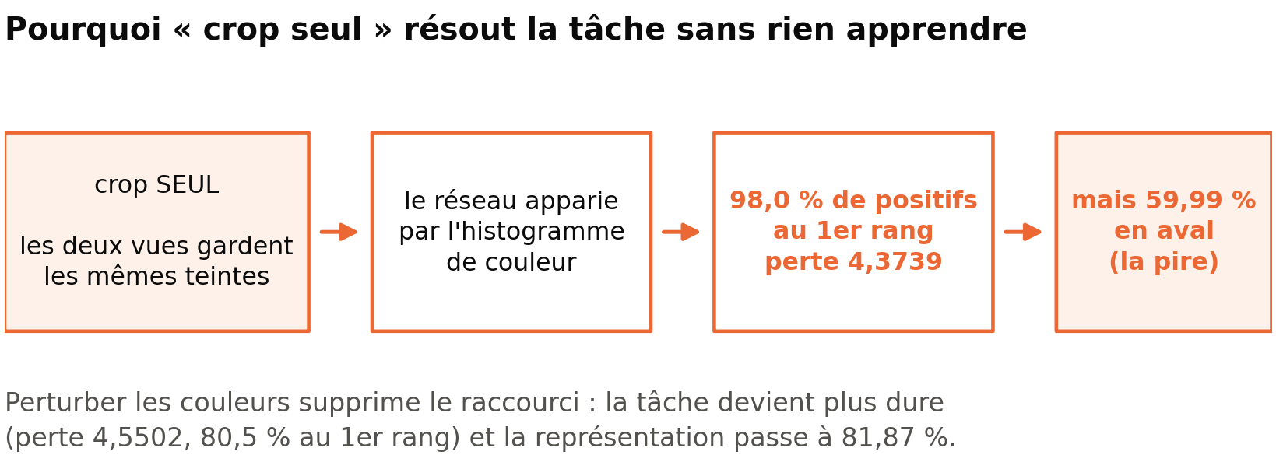
Pourquoi ? Le raccourci de couleur
Ce n'est pas une corrélation observée, c'est un mécanisme identifiable.
Sans perturbation des couleurs, les deux vues d'une même image conservent le même histogramme de couleur.
Le réseau peut alors les apparier en comparant leurs teintes, sans jamais analyser la forme. La tâche prétexte devient facile, la perte descend — et la représentation apprise se réduit à un descripteur de couleur, inutile en aval. C'est exactement ce que la démonstration donne à voir sur les plus proches voisins.
Kossiko
Résultats et ablation — 8 min
Notes:
Le mécanisme, en une phrase : sans perturbation des couleurs, les deux vues gardent les mêmes teintes. Le réseau les apparie par histogramme de couleur, sans regarder la forme. C'est ce qui rend l'observation solide plutôt que fortuite : nous n'avons pas seulement constaté une corrélation, nous pouvons dire par quel chemin elle se produit — et la démo le montre visuellement. [12:30] — AK passe la main à AA

Slide 17
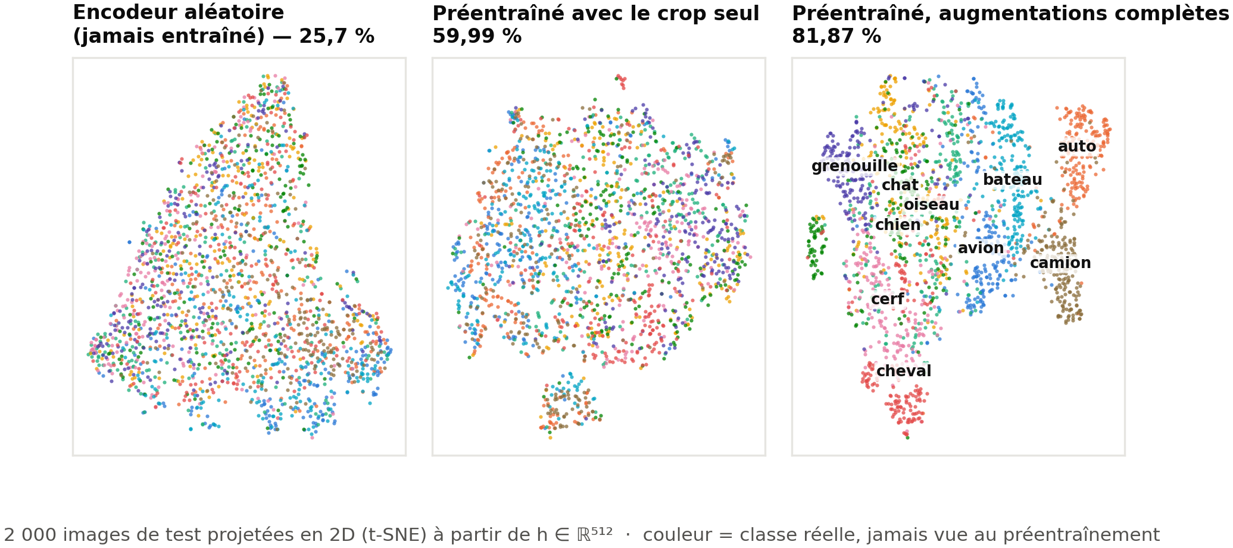
L'application de démonstration
Une page HTML autonome : aucun serveur, aucune dépendance réseau, ouverte directement dans le navigateur.
Six encodeurs comparables
Coloré par la classe réelle
Plus proches voisins
l'aléatoire et les cinq configurations d'ablation, côte à côte.
jamais utilisée au pré-entraînement — c'est ce que le sujet demande.
sélectionner une image et voir ses voisins : le raccourci de couleur devient visible.
Athanase
Démonstration — 2 min
Notes:
Deux minutes de démonstration — l'exigence est allégée, elle sert à illustrer, pas à constituer un produit. [Basculer sur le navigateur.] À gauche, l'encodeur aléatoire : un nuage informe, les couleurs se mélangent. Au milieu, le pré-entraînement au recadrage seul : une structure apparaît, mais les classes ne se séparent pas. À droite, les augmentations complètes : des amas nets, alignés sur les classes réelles, alors qu'aucun label n'a été utilisé. Je sélectionne une image sur la configuration « crop seul » : ses plus proches voisins ont la même dominante de couleur, mais pas le même contenu. Le raccourci se voit à l'œil nu. [13:00 — je reste sur la démo jusqu'à 15:00]

Slide 18
Ce que notre étude ne permet pas d'affirmer
Quatre limites que nous préférons énoncer plutôt qu'attendre qu'on nous les oppose.
1
Taille du lot : 256
2
Une seule graine de pré-entraînement
510 négatifs par ancre, contre plusieurs milliers dans les expériences de référence. Nous ne l'avons pas fait varier, faute de budget. Elle plafonne mécaniquement nos chiffres absolus.
Nos ± portent sur les 3 graines d'évaluation. La variabilité d'un pré-entraînement à l'autre est inconnue : 3 graines × 5 configurations ≈ 10 h de GPU.
3
Taux d'apprentissage transféré
4
Aucune comparaison de temps
Réglé au régime 10 %, appliqué aux trois. C'est pourquoi nous parlons de parité à 100 % et ne revendiquons pas le +0,43.
Machine partagée : la même configuration a mis 2 104 s pour une graine et 11 914 s pour une autre. Publier un ratio de coût serait malhonnête.
Rafiatou
Limites et conclusion — 2 min
Notes:
Quatre limites, et je les donne avant qu'on nous les demande. La principale est la taille du lot. Dans NT-Xent les négatifs sont les autres vues du lot ; à 256 nous en avons 510 par ancre, contre plusieurs milliers dans les papiers. Nous ne l'avons pas mesurée, nous la documentons — elle plafonne nos chiffres absolus et interdit toute comparaison directe avec la littérature. Deuxième : un seul pré-entraînement par configuration. Nos barres d'erreur mesurent la variabilité de l'évaluation, pas celle du pré-entraînement. Troisième : le taux d'apprentissage transféré, d'où notre prudence sur le +0,43. Quatrième : nous ne publions aucun ratio de coût en temps, parce que la machine était partagée et que les mesures sont inexploitables. [15:00]

Slide 19
Ce que nous retenons
Le SSL paie en régime de faible supervision, et seulement là
1
+32,58 points à 450 labels, +12,46 à 4 500, parité à 45 000. Le bénéfice se referme quand les labels abondent.
Ce sont les augmentations de couleur qui font le travail
2
+22,54 points à elles deux. Le retournement et le flou n'ont aucun effet mesurable à cette résolution.
Bien résoudre la tâche prétexte n'est pas bien apprendre
3
La configuration qui minimise le mieux NT-Xent produit la pire représentation. Nous l'avons mesuré, et nous savons pourquoi.
Prochaine étape la plus rentable : augmenter le nombre de négatifs par une file d'attente à la MoCo, plutôt que par un lot plus grand que le matériel n'autorise pas.
Rafiatou
Limites et conclusion — 2 min
Notes:
Trois conclusions. Le pré-entraînement auto-supervisé paie massivement quand les labels sont rares, et seulement là. C'est le résultat que le sujet demandait de reproduire, et nous le reproduisons. Ce sont les augmentations de couleur qui portent la qualité de la représentation. Et le résultat qui nous a le plus appris : la performance sur la tâche prétexte ne prédit pas la qualité de la représentation — elle peut même la contredire. Merci. Nous sommes prêts pour vos questions. [16:00 — 4 min de questions]

Slide 20
Slides de secours
Réponses préparées aux questions attendues, courbes de pré-entraînement, répartition du travail.
Notes:
Ne pas projeter. Aller directement à la slide utile pendant les questions.

Slide 21
SECOURS 1
« Combien de graines avez-vous utilisées ? »
Trois pour toutes les évaluations aval — fine-tuning, linear probe, baseline. Une seule pour le pré-entraînement (graine 42).
Nos ± mesurent donc la variabilité de l'évaluation, pas celle du pré-entraînement. Conséquence assumée : +13,46 et +9,08 sont trop grands pour être du bruit et nous les traitons comme solides ; −0,66 et −0,31 sont rapportés comme « aucun effet mesurable », jamais comme un effet négatif. Trois graines de pré-entraînement sur cinq configurations coûteraient environ 10 h de GPU.
Notes:
Réponse courte d'abord (l'encadré), puis développer seulement si on nous relance.

Slide 22
SECOURS 2
« Qu'est-ce qui explique cet écart de performance ? »
Le témoin à encodeur aléatoire gelé isole la cause : 25,66 % contre 72,00 % à 450 labels.
Même architecture, même protocole d'évaluation, environ 5 130 poids entraînés dans les deux cas. La seule variable qui change est le contenu des poids de l'encodeur. Et l'ablation dit ce que ces poids ont appris : une invariance aux couleurs, sans laquelle la représentation s'effondre à 59,99 %.
Notes:
Réponse courte d'abord (l'encadré), puis développer seulement si on nous relance.

Slide 23
SECOURS 3
« Que se passerait-il avec 10× plus de données ? »
Il faut distinguer les labels des images non étiquetées.
Dix fois plus de LABELS : la courbe répond déjà — l'écart passe de +32,58 à 450 labels à +0,43 à 45 000. Le bénéfice s'annule.
Dix fois plus d'IMAGES NON ÉTIQUETÉES : le pré-entraînement devrait s'améliorer, mais notre facteur limitant deviendrait la taille du lot, pas le volume de données. C'est exactement la dépendance documentée par Chen et al.
Notes:
Réponse courte d'abord (l'encadré), puis développer seulement si on nous relance.

Slide 24
SECOURS 4
« Quelle est la limite principale de votre étude ? »
La taille du lot : 256, soit 510 négatifs par ancre, contre plusieurs milliers dans le papier de référence.
Elle plafonne la qualité atteignable et nous interdit de comparer nos chiffres absolus à ceux de la littérature.
Puis, si on nous relance : une seule graine de pré-entraînement ; le taux d'apprentissage réglé à 10 % puis transféré, d'où « parité » et non supériorité à 45 000 labels ; et le pré-entraînement a vu les 5 000 images de validation, sans leurs labels — pratique standard en SSL, mais nous le mentionnons.
Notes:
Réponse courte d'abord (l'encadré), puis développer seulement si on nous relance.

Slide 25
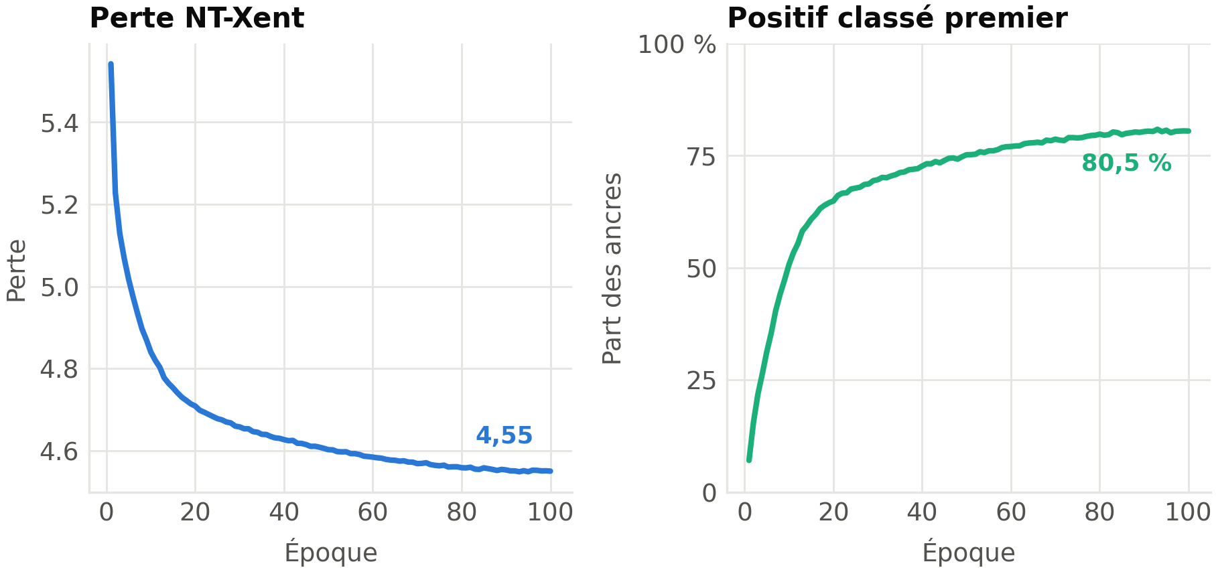
Courbes de pré-entraînement
100 époques, lot 256, AdamW 3·10⁻⁴, échauffement 10 époques puis cosinus, précision mixte.
Deux diagnostics d'optimisation, pas deux mesures de qualité. La perte descend de 5,54 à 4,55 et le taux de positifs au premier rang monte de 7 % à 80,5 % : l'entraînement se déroule normalement. La courbe n'est pas au plateau — allonger à 400 ou 1 000 époques est notre piste n° 2.
Notes:
Durée médiane 30,4 s par époque sur RTX 4060 Laptop, pic mémoire 1,37 Go, soit environ 51 minutes pour 100 époques.

Slide 26
Répartition du travail
Chaque membre possède le périmètre qu'il défend à l'oral. L'historique du dépôt reflète cette répartition.
Membre | Rôle (nommé par le sujet) | Contributions précises
KAMBIA Rafiatou | Data / Experiment Engineer | Chargement et analyse exploratoire de CIFAR-10 ; chaîne d'augmentations paramétrable par brique ; découpage stratifié et script de vérification anti-fuite ; balayage symétrique du taux d'apprentissage ; documentation de reproduction et gestion des graines.
ALLAGLO Kossiko | Model / Research Engineer | Encodeur ResNet-18 adapté et tête de projection ; perte NT-Xent et sa vérification ; boucle de pré-entraînement ; les trois protocoles d'évaluation et le témoin aléatoire ; conception et exécution de l'étude d'ablation.
AMEGNRAN Athanase | Reporting / Backend Developer | Application web de démonstration : extraction des représentations, projections t-SNE et PCA, plus proches voisins, matrice de confusion ; README et documentation ; figures ; assemblage du rapport et de la présentation.
Notes:
Slide de secours si le jury demande le détail de la répartition. Elle figure aussi en section 9 du rapport.

